Slide 1
EVALUACIÓN DE LA UTILIDAD DE LA CRIOBIOPSIA PULMONAR TRANSBRONQUIAL EN EL DIAGNÓSTICO DE ENFERMEDAD PULMONAR INTERSTICIAL DIFUSA.
P. Barragán Reyes, N. Calvente Vera, A.M Mendoza Barrios, L.F Cassini Gómez de Serna, M. Gallardo Medina.
Servicio de Neumología. Hospital Universitario Clínico San Cecilio. Granada.
Introducción y objetivos
Material y métodos
La enfermedad pulmonar intersticial difusa(EPID) representa un espectro heterogéneo de enfermedades. El diagnóstico específico se realiza en discusión con un equipo multidisciplinar.
La criobiopsia pulmonar transbronquial ha surgido como una nueva herramienta para obtener una biopsia pulmonar para el diagnóstico de la EPID.
El objetivo del estudio es evaluar el rendimiento diagnóstico y los resultados de seguridad de la criobiopsia pulmonar realizadas en el Hospital Universitario Clínico San Cecilio desde 2018 a 2023.
- Análisis retrospectivo de los pacientes a los que se les ha realizado criobiopsia transbronquial en nuestro centro, desde 2018 hasta noviembre 2023
Edad Sexo Tabaquismo Posibles factores de riesgo exposicional Auto-anticuerpos y precipitinas | Hallazgos radiológicos en la TC (“patrón de neumonía intersticial usual (NIU)”, “probable NIU”, “indeterminado para NIU” y “diagnósticos alternativos) Lavado broncoalveolar (LBA)
Número de biopsias obtenidas Complicaciones derivadas del procedimiento | Porcentaje de pacientes con muestra no válida para diagnóstico Pacientes a los que se realizó biopsia pulmonar quirúrgica

Slide 2
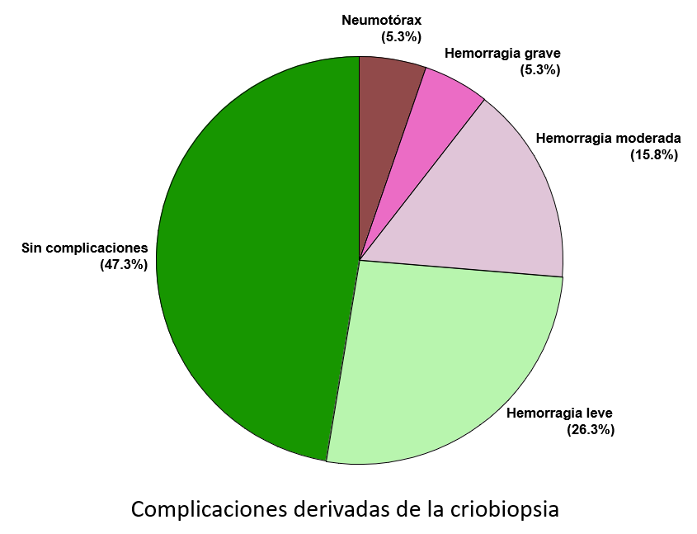
Resultados
Total de criobiopsias | 19
Edad media | 66,5 años. 58% hombres y 42% mujeres
Tabaquismo | 63,2%
Factores de riesgo exposicional | 7 pacientes (marmolista, constructor, barrenista y exposición a amianto)
Autoanticuerpos y precipitinas | En 15,8% de nuestra muestra, 3 pacientes
Hallazgos radiológicos en la TAC | 14 pacientes tenían diagnósticos alternativos a NIU 1 paciente indeterminado para NIU 1 patrón típico NIU
Lavado broncoalveolar | Se realizó en el 58% de los pacientes; no siendo orientativo en ninguno de ellos
Media de número de biopsias obtenidas | 3,6
Complicaciones derivadas de la técnica | 9 pacientes (47,3%) sin complicaciones. Complicación más frecuente: hemorragia leve (26,3%).
Porcentaje de pacientes con muestra no válida para diagnóstico | 21% muestra no válida. Diagnóstico definitivo en aproximadamente el 80% de los pacientes. 3 pacientes (16%) precisaron la realización de una biopsia pulmonar quirúrgica.
Conclusiones
El rendimiento diagnóstico de la criobiopsia pulmonar realizada en nuestro centro es bueno.
El perfil de seguridad es aceptable y asumible, siendo la principal complicación el sangrado leve.

